Slide 1
TradExpert: Revolutionizing Trading with Mixture of Expert LLMs
TradExpert：通过混合专家型大语言模型革新股票交易

Slide 2

Introduction
背景与动机
论文探讨了LLM在金融领域尤其是量化交易中的应用。传统的金融模型主要依赖于统计分析、时间序列预测和计量经济模型，这些方法在处理非结构化数据（如新闻文章、财务报告）时存在局限性。随着LLM的发展，其在自然语言处理任务中的成功为金融数据分析提供了新的思路。
研究目标
论文提出了一个名为TradeExpert的框架，旨在通过混合专家（MoE）方法整合多个专门的LLM，分别分析不同类型的金融数据（如新闻、市场数据、阿尔法因子和基本面数据），并由一个通用专家LLM汇总分析结果以进行最终预测或决策。该框架的目标是提高股票运动预测和量化交易策略的性能。

Slide 3
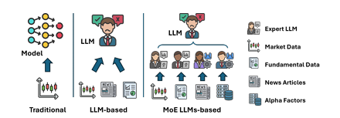
Introduction
结合多样化金融数据源的传统、基于LLM及基于混合专家大语言模型的金融模型。
论文定义了两个主要任务：
股票走势预测：基于多种数据源（新闻、市场数据、阿尔法因子、基本面数据）预测股票价格的未来走势（上升或下降）。
股票交易模拟：基于Top-K排名股票的交易策略，评估模型的盈利能力和风险。

Slide 4
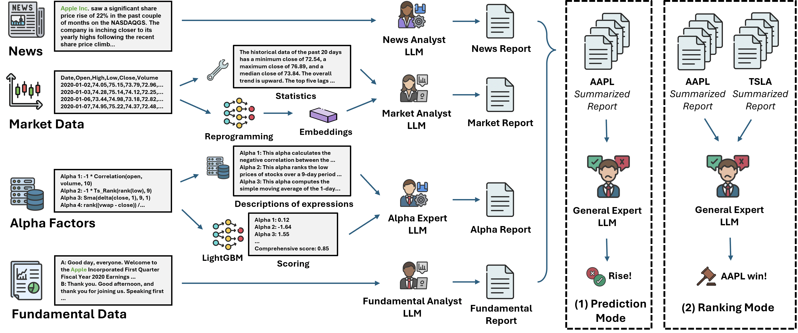

Slide 5
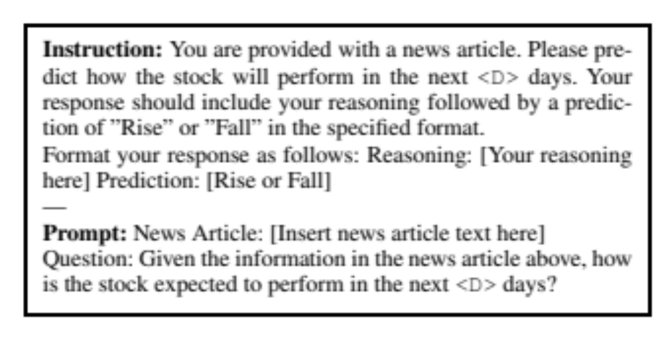
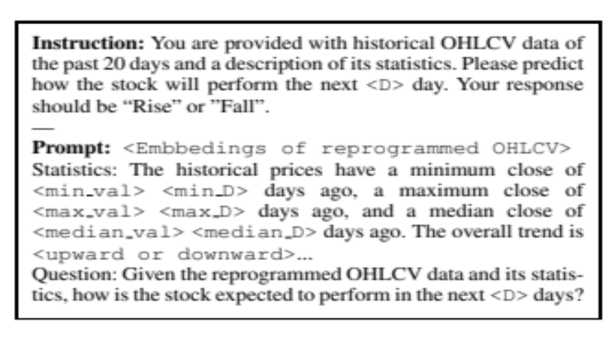
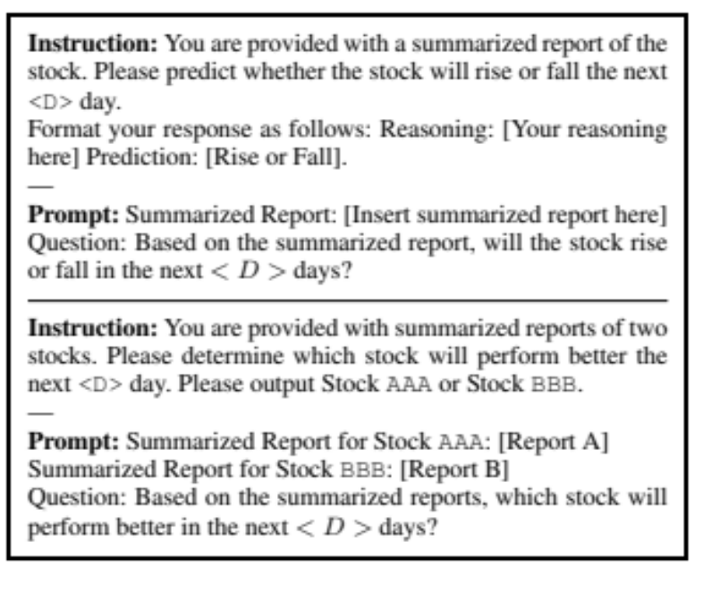

Slide 6
Methods
1. 框架设计
TradeExpert框架基于混合专家MoE方法，整合了多个专门设计的大型语言模型，每个模型专注于处理特定类型的金融数据。框架的核心思想是模拟现实世界中金融分析师的分工与协作，通过多个专家模块独立分析不同数据源，并将结果汇总到一个通用专家模块中，最终生成股票走势预测或交易决策。
框架包含以下模块：
四个专业专家LLM：分别处理新闻文章、市场数据、阿尔法因子和基本面数据。
一个通用专家LLM：汇总四个专家模块的分析结果，并输出最终预测或决策。
这种分工方式不仅提高了模型对多模态数据的处理能力，还增强了对不同因素如何影响市场趋势的理解。

Slide 7
Methods
2. 专业专家模块
TradeExpert框架中的每个专家模块都基于LLaMA2-7B模型构建，并通过LoRA机制进行微调，以适应特定任务。以下是各模块的具体设计：
（1）新闻分析师（News Analyst）
  任务：分析新闻文章，预测股票走势，并提供推理。
  输入：新闻文章文本。
  输出：包含推理和预测（“Rise”或“Fall”）的文本。
  技术细节：使用OpenAI的GPT-4生成新闻文章与股票走势之间的推理逻辑，通过链式推理（Chain-of-Thought）方法增强模型的解释能力。
（2）市场分析师（Market Analyst）
  任务：分析历史OHLCV（开盘价、最高价、最低价、收盘价、成交量）数据，预测股票走势。
  输入：时间序列数据（OHLCV）。
  输出：预测股票的未来走势。
  技术细节：由于LLM无法直接处理时间序列数据，论文提出了一种时间序列重编排机制，将连续的时间序列数据转换为离散的文本原型表示。具体方法是将时间序列数据嵌入到文本原型中，并通过多头交叉注意力机制生成可处理的嵌入表示。
（3）阿尔法专家（Alpha Expert）
  任务：处理基于表达式的阿尔法因子（技术指标和算法生成的因子），预测股票走势。
  输入：阿尔法因子的表达式及其描述。
  输出：综合评分和Top-K重要因子的描述。
  技术细节：利用GPT-4生成每个阿尔法因子的描述，并通过LightGBM模型计算综合评分，选择对预测最有贡献的因子。

Slide 8
Methods
（4）基本面分析师（Fundamental Analyst）
  任务：分析公司基本面数据（如收益电话会议记录和财务指标），预测股票走势。
  输入：收益电话会议记录和财务指标。
  输出：季度级别的股票走势预测。
  技术细节：类似于新闻分析师，但专注于基本面数据，预测周期为季度。
3. 通用专家模块（General Expert）
通用专家模块是框架的核心，负责汇总四个专业专家模块的分析结果，并输出最终的预测或决策。它具有两种模式：
  预测模式（Prediction Mode）：用于股票走势预测，输出“Rise”或“Fall”。
  排名模式（Ranking Mode）：用于股票交易策略，通过比较两支股票的表现来生成Top-K排名。在排名模式下，通用专家LLM作为比较器，通过一种松弛的比较排序算法（类似于冒泡排序）对股票进行排名。尽管这种方法的时间复杂度较高（O(N²)），但由于LLM比较器的非传递性，更多的比较能够提高排名的准确性。
4. 核心技术细节
  时间序列重编排：将时间序列数据转换为LLMs可处理的文本嵌入表示，解决了LLMs无法直接处理连续时间序列数据的挑战。
  LoRA机制：通过LoRA对LLM进行微调，使其能够更好地适应金融领域的特定任务。
  松弛比较排序算法：在排名模式下，通过多次比较股票的表现来生成Top-K排名，确保在非传递性条件下获得更准确的排名结果。

Slide 9
Experiment
1. 实验目标
论文通过实验验证了TradeExpert框架在以下两个主要任务中的性能：
  股票走势预测（Stock Movement Prediction）：预测股票价格在未来一天的走势（上升或下降）。
  股票交易模拟（Stock Trading Simulation）：基于模型生成的Top-K股票排名，模拟实际交易策略的盈利能力和风险。
2. 实验设置
  数据集：
  实验使用了以下两类数据集：
  基准数据集（Benchmark Datasets）：包括公开的CIKM18、ACL18和BigData22数据集，这些数据集主要用于股票运动预测任务。
专有数据集（Proprietary Datasets）：作者收集的大规模金融数据集，涵盖新闻文章、市场数据、阿尔法因子和基本面数据，时间跨度为2020年1月1日至2023年12月31日。
  模型架构：
  TradeExpert框架中的四个专家LLMs和通用专家LLM均基于LLaMA2-7B模型构建，并通过LoRA机制进行微调。
  任务设置：
  股票走势预测：使用二分类指标（准确率Acc和马修斯相关系数MCC）评估模型性能。
  股票交易模拟：使用年化回报率（AR）、夏普比率（SR）、年化波动率（AV）和最大回撤（MD）评估模型的盈利能力和风险。

Slide 10
Experiment
3. 基线模型
论文选择了多种现有方法作为基线模型，以验证TradeExpert的性能提升：
股票走势预测任务：
  混合模型（Hybrid Models）：如StockNet、ALSTM-W、ALSTM-D、SLOT
  大型语言模型（Large Language Models）：如GPT-4、Gemini、LLaMA2-70B、FinGPT等。
股票交易模拟任务：
  传统模型（Traditional Models）：如随机森林（SVM）、决策树（Decision Tree）等。
  深度学习模型（Deep Learning Models）：如A2C、PPO、DeepTrader等。
4. 消融研究
  移除市场分析师和新闻分析师对性能影响最大，分别导致年化回报率大幅下降。
  移除基本面分析师对短期指标影响较小，但对长期稳定性有重要作用。
5. 其他分析
  TradeExpert在处理结构化数据（如OHLCV和阿尔法因子）时表现出色，优于传统模型。
  松弛比较排序算法虽然复杂度高，但在非传递性条件下更准确。

Slide 11
Result
股票走势预测
  TradeExpert在多个数据集上表现优于现有基线模型，尤其是在S&P 500数据集上，准确率和MCC显著提升。
股票交易模拟
  在DOW 30股票池的回测中，TradeExpert实现了49.79%的年化回报率、9.95%的年化波动率和5.01的夏普比率，显著优于其他传统和深度学习模型。
消融研究
  通过移除特定专家模块，验证了每个专家对框架性能的影响。结果表明，市场分析师和新闻分析师对性能影响最大，而基本面分析师对长期稳定性有重要作用。

Slide 12
Conclusion
TradeExpert通过混合专家架构和LLMs的深度应用，在股票运动预测和交易模拟中表现出色，为量化交易提供了创新解决方案。实验结果表明，其在多个数据集上显著优于现有方法，年化回报率达到49.79%，夏普比率达到5.01。该框架为金融分析提供了新的方向，未来有望拓展至高频交易和全球市场应用。
TradeExpert在股票预测和交易中展现了优越性能，但也存在一些不足：计算效率较低，单支股票推理时间长，难以满足高频交易需求；对多源数据依赖性强，数据获取和处理成本高，且数据质量直接影响模型表现；其泛化能力在不同市场环境和经济周期中尚未充分验证。

Slide 13
常见数据
（1）历史股票数据（ OHLCV ）
（2）Alpha因子：市盈率、净利润、MACD等
（3）基本面数据：财报电话会议、反映公司经济健康和业绩的基本面测度，如财务报告、Per Share (EPS)，每股收益，表示每股普通股的净利润，衡量公司盈利能力的重要指标、Price-to-Earnings Ratio (P/E Ratio)，市盈率（P/E 比率）是股票价格与每股收益的比率，用于评估股票的估值水平。它反映了投资者为每单位收益支付的价格、Book Value Per Share (BVPS)每股账面价值（BVPS）是公司净资产与普通股总数的比值，反映了每股股票在账面上的价值。
（4）文本：新闻数据，研究报告
（5）网络数据

Slide 14
几类常见任务
（1）股票走势预测
（2）股票价格预测
（3）选股
（4）股票交易模型

Slide 15
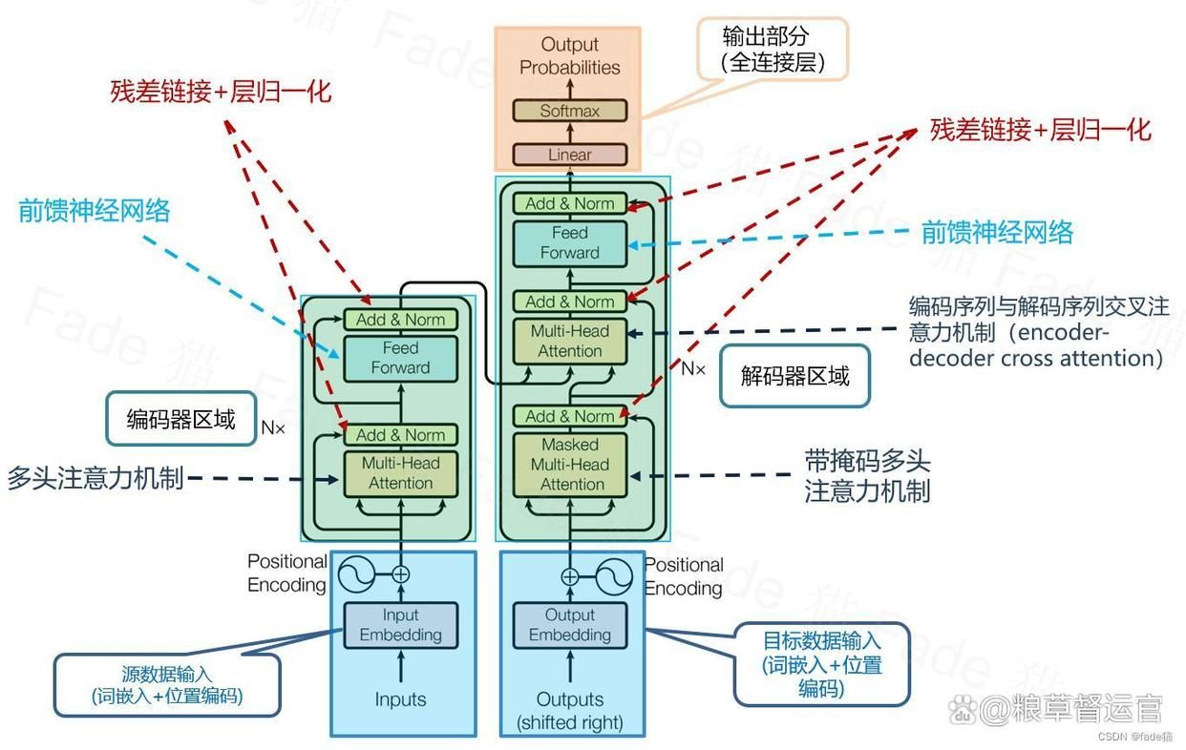
Transformer架构

Slide 16
